Slide 1

BUILD WEEK GRUPPO
‘’IANNONE LUCA’’

Slide 2
INDICE
PREFAZIONE
CONFIGURAZIONE IP KALI
CONFIGURAZIONE IP WINDOWS
CONFIGURAZIONE IP METASPLOITABLE
IMOSTAZIONE LIVELLI DI SICUREZZA DVWA
VALUTAZIONE DELLE VULNERABILITA’
- PRIMA GIORNATA
SQL INJECTION
SECONDA GIORNATA
XSS STORED
TERZA GIORNATA
BUFFER OVER FLOW
QUARTA GIORNATA
SCANSIONE E ATTACCO KALI VS. METASPLOIT
QUINTA GIORNATA
SCANSIONE E ATTACCO KALI VS. WINDOWS XP

Slide 3




PREFAZIONE
PIO SRL
TEAM LEADER :
Iannone Luca
COLLABORATORI:
Francesco Pio Scopece
Francesco Perticaroli
Giorgio Ciaschini
Ahmed El Ashri
Marco Fasani

Slide 4
In questa fase andremo a spiegare come configurare una macchina a livello e quali comandi eseguire su alcune di esse da TERMINALE

Slide 5
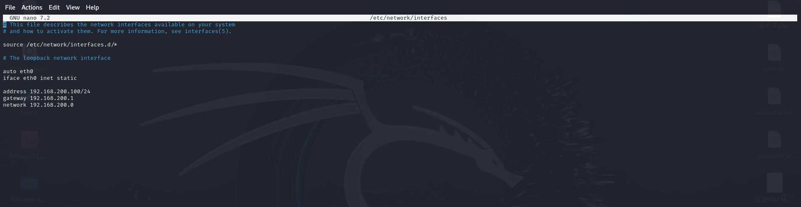
KALI LINUX
Mediante il comando da terminale :
<sudo nano /etc/network/interfaces>
Andiamo a configurare i parametiri di rete nel modo riportato nella figura accanto.
N.B
I campi vanno inseriti nel seguente modo
Auto eth0
Iface eth0 inet static
Address : ‘’inserire IP da dare alla macchina’’
Gateway : ‘’riscrivere ip con il primo indirizzo dispondibile’’
Network : ‘’indirizzo che identifica la rete in base all’IP che abbiamo impostato’’

Slide 6
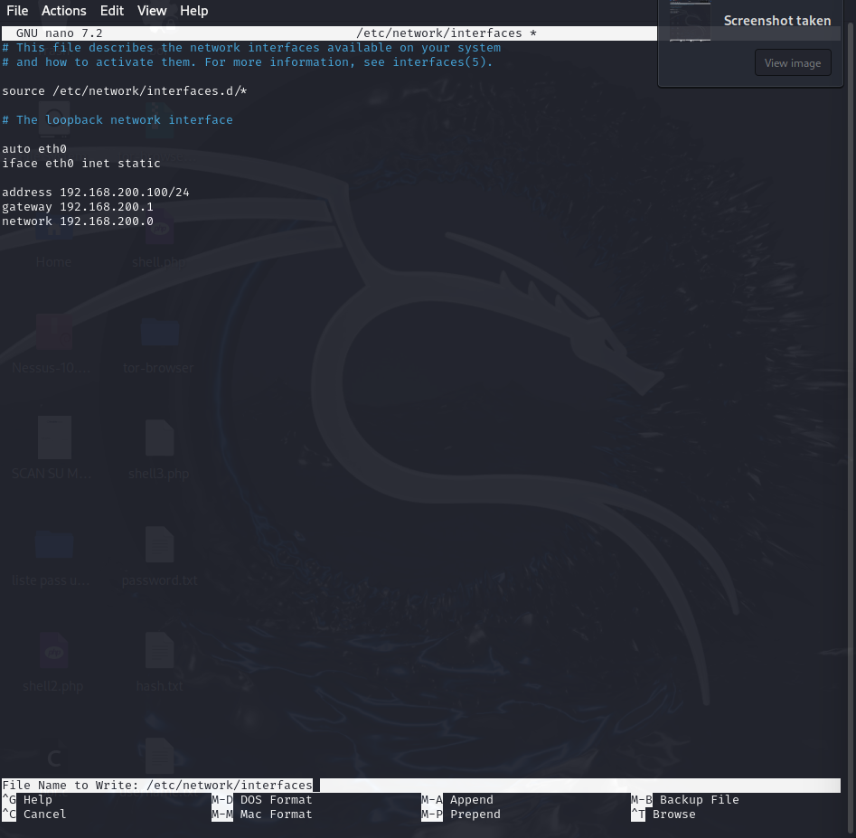
Successivamente dopo aver impostato la nostra configurazione andremo a salvare le nostre impostazioni premendo i tasti ( ctrl + x) , quando il terminale ci chiederà di salvare le impostazioni digiteremo (Y) quindi «yes» e successivamente il tasto (INVIO)

Slide 7

Dopo aver eseguito i vari comandi citati nelle slide precedenti andremo ad eseguire un riavvio del sistema di KALI in modo che le nostre impostazioni vengano caricate. Il comando da eseguire da terminale è il seguente :
< sudo reboot>

Slide 8
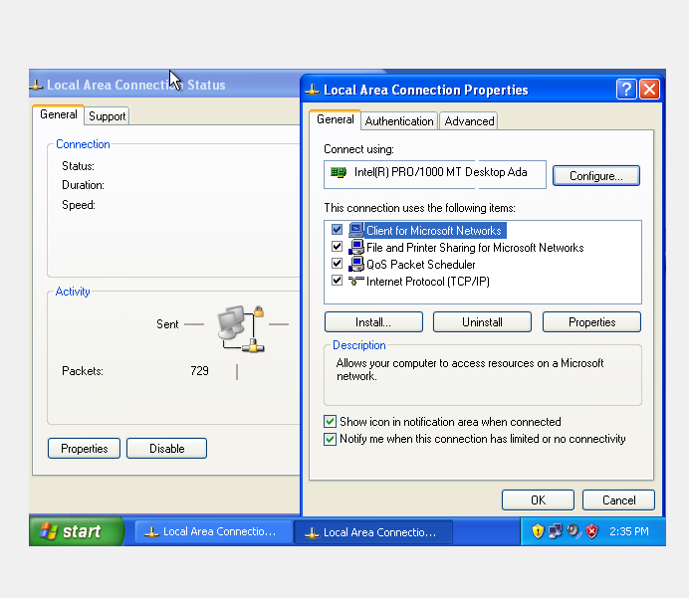
WINDOWS
In questa fase andremo a vedere come settare le impostazioni di rete di una macchina WINDOWS
PROCEDIMENTO :
SELEZIONIAMO la ‘’LOCAL AREA CONNECTION STATUS’’cliccando sui due computer sulla barra di ‘’START’’
CLICCHIAMO SULLE ‘’PROPETIES’’
SELEZIONIAMO ‘’PROTOCOL TCP/IP’’
ANDIAMO A MODIFICARLO IN BASE ALLE NOSTRE ESIGENZE

Slide 9
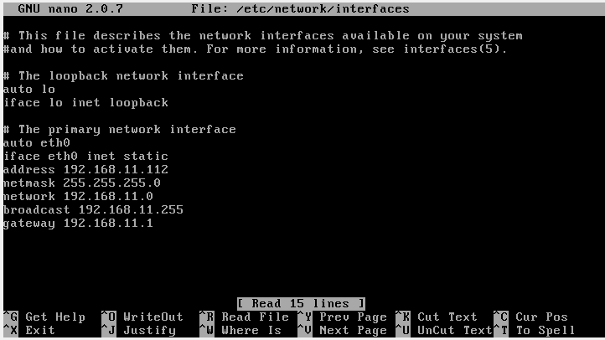
METASPLOITABLE
I comandi da eseguire sono sulla macchina META sono gli stessi che eseguiamo sulla macchina KALI LINUX
Quindi li possiamo andare a vedere nelle slide precedenti.

Slide 10
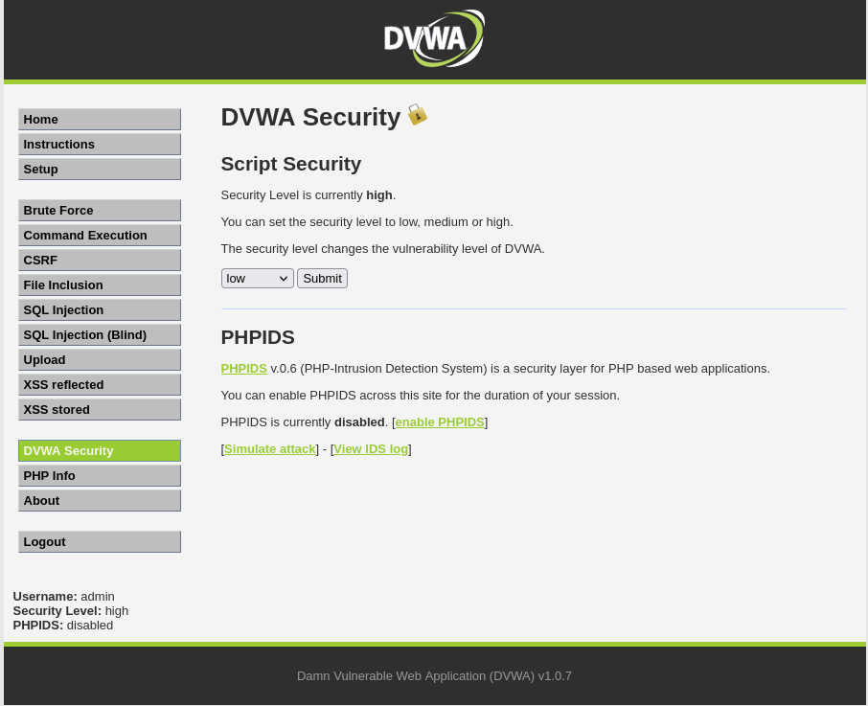
IMPOSTAZIONE LIVELLO SICUREZZA DVWA
Nello svolgimento della nostra build week andremo a settare le impostazioni della ‘’DVWA‘’di metasploitable con un livello di sicurezza ‘’BASSO’’- ‘’LOW’’

Slide 11

LA VALUTAZIONE DELLE VULNERABILITÀ DEI SITI WEB:
La valutazione delle vulnerabilità dei siti web è un processo intricato che implica l'analisi di diversi aspetti, tra cui la configurazione del server, il codice sorgente dell'applicazione web e la gestione delle informazioni sensibili. Di seguito, vengono forniti alcuni indicatori comuni che possono segnalare la presenza di vulnerabilità in un sito web.
Errore di configurazione del server: Una configurazione errata può compromettere informazioni sensibili e renderle accessibili a potenziali attacchi noti. Ad esempio, la visualizzazione dettagliata degli errori potrebbe rivelare informazioni importanti a un utente malintenzionato.
Test di penetrazione: Un penetration test, condotto da esperti di sicurezza, simula un attacco per identificare e correggere le vulnerabilità. Tuttavia, anche se il sito web supera i test, potrebbe essere ancora vulnerabile ad attacchi simili.
Scanner di sicurezza automatico: Gli scanner automatici possono rilevare vulnerabilità comuni come SQL injection e cross-site scripting. Tuttavia, possono generare falsi positivi o ignorare vulnerabilità più complesse.
Vecchia versione del software: L'utilizzo di versioni obsolete del software aumenta il rischio di sfruttare exploit noti. Mantenere aggiornato il software è cruciale per ridurre questo rischio.

Slide 12
La valutazione delle vulnerabilità dei siti web:
Codice sorgente non sicuro: La revisione del codice può rivelare vulnerabilità come la mancata convalida dell'input o la gestione impropria delle sessioni, che possono essere sfruttate dagli aggressori.
Mancanza di protezione contro attacchi comuni: Una difesa inadeguata contro attacchi comuni come SQL injection e cross-site scripting indica una vulnerabilità della sicurezza.
Violazione dei dati: Eventuali violazioni passate potrebbero indicare la presenza di vulnerabilità non ancora corrette. Monitorare attività non autorizzate può aiutare a identificare e risolvere i problemi.
Nessun SSL/TLS: La mancanza di crittografia SSL/TLS rende il sito vulnerabile agli attacchi man-in-the-middle, consentendo agli aggressori di intercettare comunicazioni sensibili.
Mancanza di autenticazione e privilegi: Implementazioni deboli possono consentire a utenti non autorizzati di accedere a risorse sensibili.
Monitoraggio di attività sospette: Monitorare l'attività del sito per individuare modelli o comportamenti insoliti può aiutare a rilevare una possibile violazione della sicurezza.

Slide 13
PRIMA GIORNATA
Il compito della prima giornata è stato svolto da :
FRANCESCO PERTICAROLI

Slide 14

SQL INJECTION
Il lavoro da svolgere prevede di decriptare l’hash della password di Pablo Picasso che troviamo nella SQL injection di DVWA.
Il tool di cracking utilizzato è ‘John The Ripper’.
La traccia è la seguente:
Traccia Giorno 1:
Utilizzando le tecniche viste nelle lezione teoriche, sfruttare la vulnerabilità SQL injection presente sulla Web Application DVWA per recuperare in chiaro la password dell’utente Pablo Picasso (ricordatevi che una volta trovate le password, c’è bisogno di un ulteriore step per recuperare la password in chiaro).

Slide 15
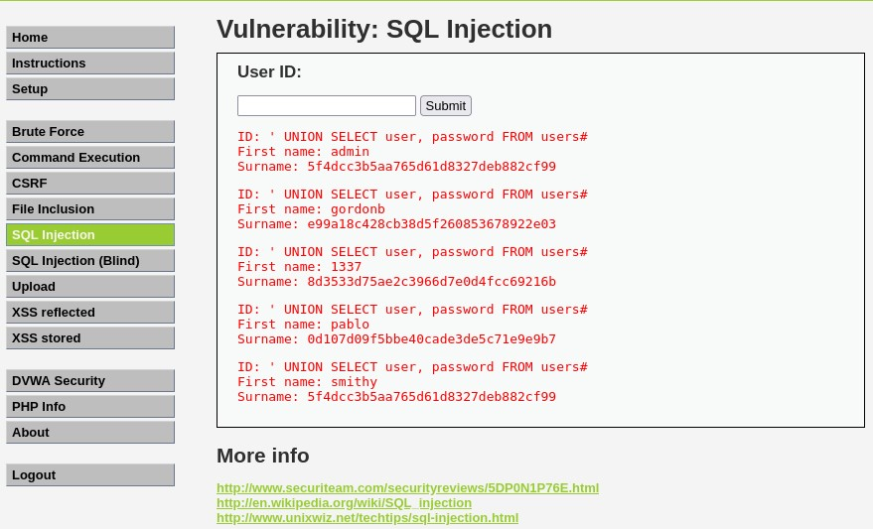
SVOLGIMENTO DEL LAVORO
La prima azione sarà quella di trovare le password criptate sul sito tramite il comando
“UNION SELECT user, password FROM users #”.
L'iniezione SQL basata su UNION coinvolge l'uso dell'operatore UNION che combina i risultati di più istruzioni SELECT per recuperare dati da più tabelle come un singolo set di risultati. La query maliziosa con l'operatore UNION può essere inviata al database tramite l'URL del sito web o un campo di input dell'utente.
Trovata la password di Picasso, la copiamo e la salviamo su un file di nome ‘PW.txt’ .

Slide 16


JOHN THE RIPPER
Sul terminale di Kali Linux utilizziamo il comando di John The Ripper
‘ john --wordlist=/usr/share/wordlists/rockyou.txt --format=raw-md5 ./Desktop/PW.txt ‘ e successivamente scriviamo la directory interessata; per decriptare la password dobbiamo inserire il formato md5 che ci servirà per convertirle.Questa funzione prende in input una stringa di lunghezza arbitraria e ne produce in output un'altra a 128 bit.
Per farci mostrare tutto il contenuto usiamo “ --show --format=raw-md5 “ e vediamo che ci restituirà la password.

Slide 17
SECONDA GIORNATA
Il compito della seconda giornata
è stato fatto da:
MARCO FASANI

Slide 18
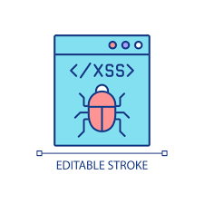
Attacco XSS Stored
L'attacco XSS (Cross-Site Scripting) Stored, o XSS Persistente, è una vulnerabilità della sicurezza delle applicazioni web che consente agli attaccanti di inserire script dannosi all'interno di dati memorizzati sul server e visualizzati su pagine web. Questa forma di attacco colpisce gli utenti quando accedono a pagine web che recuperano dati contaminati dal server, causando l'esecuzione di script malevoli lato client.
Gli attacchi XSS persistenti sono considerati i più pericolosi perché possono
essere eseguiti più volte da un gran numero di utenti. Questo li rende particolarmente utili per diffondere malware, rubare dati o eseguire attacchi di phishing.
Gli exploit avvengono quando il payload viene spedito al sito vulnerabile e poi successivamente salvato. L’attacco parte effettivamente quando una pagina richiama il codice malevolo salvato e lo utilizza nell’output HTML. Questa categoria prende il nome di persistente in quanto il codice viene eseguito ogni volta che un web browser visita la pagina «infetta».Inoltre, a differenza degli attacchi XSS riflessi che possono essere identificati dai web browser tramite specifici filtri, gli attacchi XSS persistenti non sono identificabili.

Slide 19
Attacco XSS Stored
Input utente non validato: L'attacco inizia quando un'applicazione web accetta dati dagli utenti, come commenti, recensioni, messaggi o altro input inserito attraverso form o altri mezzi interattivi.
Inserimento di script malevoli: Gli attaccanti inseriscono script dannosi, solitamente in linguaggio JavaScript, all'interno di questi dati. Questi script possono essere mascherati in modo da sembrare inoffensivi, ma contengono istruzioni malevoli.
Memorizzazione sul server: Gli input contenenti script malevoli vengono memorizzati sul server, spesso all'interno di un database o di altri sistemi di archiviazione. La persistenza dei dati rende questo tipo di attacco differente da altre forme di XSS.
Visualizzazione dei dati infetti: Quando un utente legge o richiede i dati infetti, l'applicazione web restituisce le informazioni salvate, inclusi gli script dannosi, che vengono poi eseguiti lato client dai browser degli utenti.
Esecuzione di script dannosi: Gli script malevoli eseguiti lato client possono sfruttare le sessioni dell'utente, rubare cookie, inviare dati sensibili a un server controllato dall'attaccante o manipolare il contenuto della pagina in modi dannosi

Slide 20

COOKIE
I cookie sono piccoli pezzi di dati memorizzati sul lato client (nel browser) che contengono informazioni relative a una sessione utente o a preferenze specifiche dell'utente. Sono inviati tra il client (browser dell'utente) e il server web per mantenere uno stato persistente durante le interazioni dell'utente con un'applicazione o un sito web.
Un cookie tipico contiene coppie chiave-valore e può includere informazioni come l'ID di sessione, preferenze di visualizzazione, o altre informazioni personalizzate. I cookie possono essere sia temporanei (validi solo per la durata della sessione) che persistenti (salvati sul disco rigido del client per un periodo specifico).

Slide 21


Importanza dei Cookie in un Attacco XSS Stored
Accesso alle informazioni di sessione: Gli attaccanti possono sfruttare un attacco XSS Stored per inserire script malevoli che rubano cookie sensibili, come l'ID di sessione. Questo consente loro di impersonare l'utente legittimo e ottenere accesso non autorizzato a un account.
Furto di credenziali: Se l'applicazione web utilizza cookie per memorizzare informazioni di autenticazione, un attacco XSS Stored potrebbe essere utilizzato per rubare le credenziali dell'utente.
Esecuzione di azioni dannose in nome dell'utente: Gli attaccanti potrebbero utilizzare cookie contaminati per eseguire azioni dannose a nome dell'utente autenticato, ad esempio effettuare transazioni non autorizzate o modificare le preferenze dell'account.

Slide 22
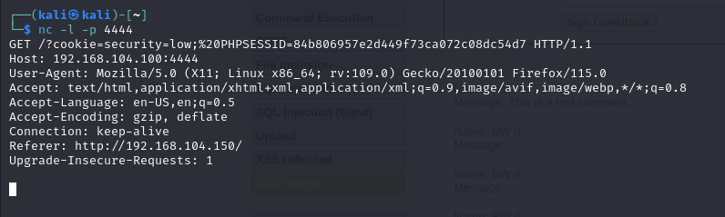
L’ATTACCO
Un attacco XSS su un web server in ascolto sulla porta 4444. Viene utilizzato un comando netcat per aprire una connessione in ascolto e catturare una richiesta HTTP inviata al server. Lo script inserito nel testo XSS è progettato per rubare i cookie della macchina vittima. Il report successivo analizza dettagliatamente la richiesta HTTP catturata, indicando il metodo, il percorso, la versione di HTTP, l'host, l'agente utente, i tipi di contenuti accettati, la lingua, la codifica, la connessione, il referer e altri dettagli. In sintesi, il report fornisce informazioni dettagliate sulla richiesta inviata, evidenziando il successo dell'attacco XSS.

Slide 23
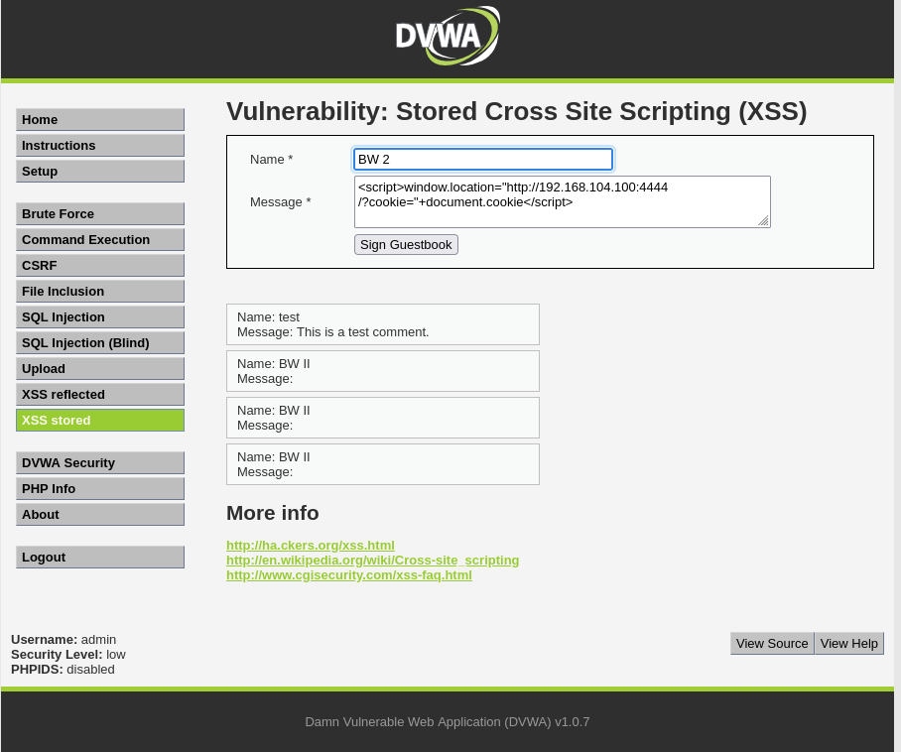
L’ATTACCO
Inserendo lo script come nella figura, possiamo vedere che tutto il traffico della rete verrà inviata non al client (come di consueto) bensì alla nostra macchina Kali (l’attaccante)

Slide 24
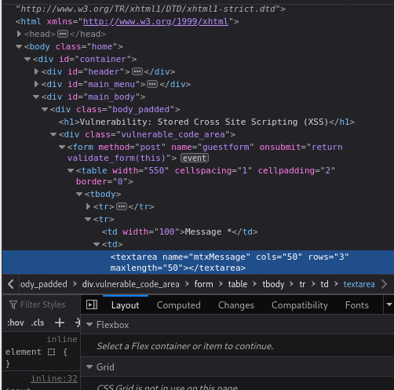
L’ANALISI PER L’ATTACCO:
Andando ad analizzare il codice sorgente della pagina che stiamo andando ad attaccare notiamo che i commenti non sono “sanitizzati”
quindi inserendo un codice malevolo questo verrà eseguito,
ma notiamo anche che i caratteri massimi inseribili in un commento
sono 50.

Slide 25
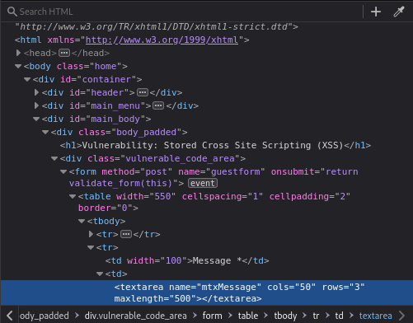
L’ANALISI PER L’ATTACCO
Andando ad aggiungere uno
“0” (zero), portandolo così a 500 avremo abbastanza caratteri per inviare il nostro codice, in realtà ne bastano molti meno (la lunghezza del nostro script)
dopo la modifica si presenterà in questa maniera:

Slide 26

COME DIFENDERSI
Per prevenire gli attacchi XSS Stored (Cross-Site Scripting persistente), è fondamentale adottare una serie di buone pratiche di sicurezza durante lo sviluppo delle applicazioni web. Di seguito sono elencate alcune misure chiave per prevenire con successo questo tipo di vulnerabilità:
Validazione lato server: Implementare una rigorosa validazione lato server per tutti i dati di input provenienti dagli utenti. Ciò include la verifica della lunghezza, del formato e del tipo dei dati. Non fidarti unicamente della validazione lato client, poiché può essere facilmente aggirata.
Sanificazione dei dati di input: Prima di immagazzinare o visualizzare i dati provenienti dagli utenti, applicare una procedura di sanificazione per rimuovere caratteri pericolosi e codificare in modo corretto i dati. Ciò contribuisce a prevenire l'inserimento di script malevoli all'interno dei dati memorizzati.
Utilizzo di Content Security Policy (CSP): Implementare una CSP per definire le fonti di cui un'applicazione web può caricare risorse, come script, stili e immagini. Una CSP ben configurata aiuta a mitigare il rischio di esecuzione di script non autorizzati.
Codifica HTML corretta: Quando si incorporano dati dinamici nelle pagine web, utilizzare funzioni o librerie di codifica HTML appropriate per garantire che i dati siano interpretati come testo e non come script eseguibile. Ad esempio, utilizzare le funzioni di codifica come htmlspecialchars in PHP o librerie simili in altri linguaggi.

Slide 27
COME DIFENDERSI
Uso di prepared statements e parametri di query: Nelle interrogazioni al database, evitare la concatenazione di stringhe per costruire le. Invece, utilizzare prepared statements o parametri di query per separare i dati dagli statementquery SQL .
Aggiornamento regolare dei framework e delle librerie: Mantenere aggiornati il framework e le librerie utilizzate per lo sviluppo dell'applicazione. Gli aggiornamenti spesso includono correzioni di sicurezza che mitigano le vulnerabilità note.
Scansione automatica del codice: Utilizzare strumenti di scansione automatica del codice per individuare potenziali vulnerabilità XSS durante il processo di sviluppo. Questi strumenti possono aiutare a identificare e correggere problemi prima che l'applicazione sia messa in produzione.
Formazione degli sviluppatori: Assicurarsi che gli sviluppatori siano consapevoli delle best practice di sicurezza e siano formati regolarmente su nuovi sviluppi e minacce in materia di sicurezza informatica.

Slide 28
TERZA GIORNATA

Slide 29
BOF

Slide 30
Indice
Introduzione
Descrizione del programma
Riproduzione del programma
Codice modificato
Conclusioni

Slide 31
INTRODUZIONE
L’esercizio di oggi ci richiede di:
Descrivere il funzionamento del programma prima dell’esecuzione.
Riprodurre ed eseguire il programma nel laboratorio - le vostre ipotesi sul funzionamento erano corrette?
Modificare il programma affinché si verifichi un errore di segmentazione.

Slide 32
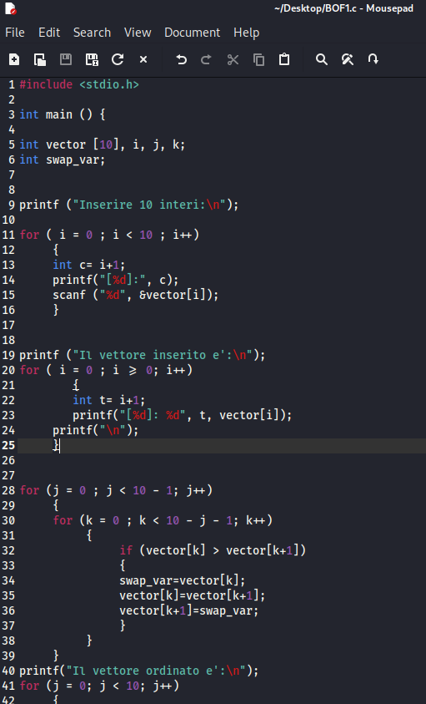
DESCRIZIONE DEL PROGRAMMA
Il programma che utilizziamo ci permette di inserire 10 numeri che poi saranno messi in ordine e stampati a schermo.

Slide 33
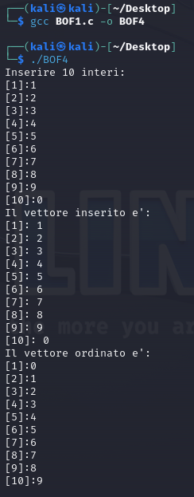
RIPRODUZIONE DEL PROGRAMMA
Nella figura a fianco vediamo il codice eseguito in modo corretto.

Slide 34
CODICE MODIFICATO
Nella figura a destra abbiamo modificato la riga 20 facendo leggere al computer un vettore in modo “infinito”.

Slide 35
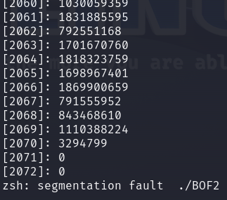
CODICE MODIFICATO
Nella figura a destra dopo che l’abbiamo fatto eseguire notiamo l’errore di “segmentation fault”.

Slide 36
CONCLUSIONI
Lo scopo complessivo di un attacco di buffer overflow è di sovvertire la funzione di un programma privilegiato in modo che l'attaccante possa prendere il controllo di quel programma, e, se esso è sufficientemente privilegiato, controllare l'host.

Slide 37
QUARTA GIORNATA

Slide 38
EXPLOIT DELLA MACCHINA METASPLOITABLE
Utilizzo del tool metasploit

Slide 39
INDICE
Introduzione
Scanning con Nessus
Accensione di Metasploit
Ricerca con Metasploit
Esecuzione di Metasploit
Conclusioni

Slide 40
INTRODUZIONE
Un attacco informatico è poter riuscire ad entrare nel computer o macchina per rubare informazioni sensibili. Per fare questo facciamo riferimento a vulnerabilità che sono presenti. Per trovarle abbiamo utilizzato un tool che si chiama “Nessus”. Successivamente grazie a Kali-linux siamo entrati nella macchina Metasploitable. Tutto questo è potuto avvenire perché eravamo sulla stessa linea. Quindi siamo andati a modificare gli indirizzi delle nostre macchine virtuali. Di seguito troverai i passi effettuati.

Slide 41
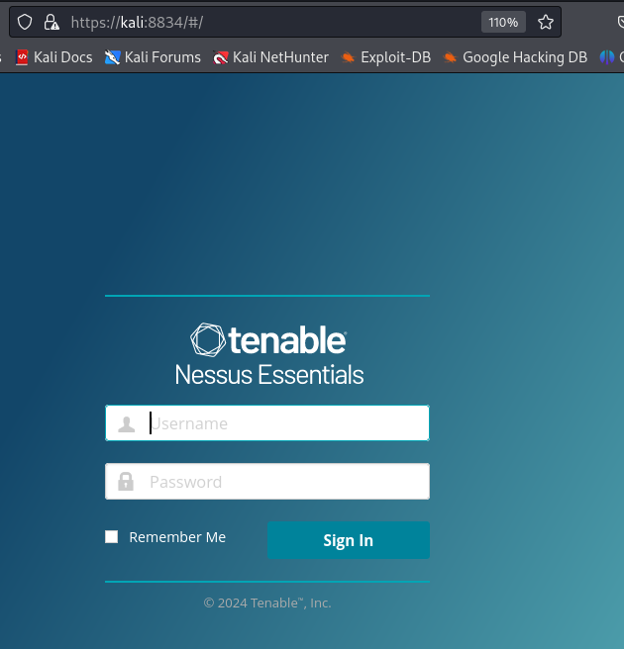

SCANNING CON NESSUS
Per attivare Nessus bisogna prima lanciare il comando da console e poi andare su “https://kali:8834” ed inserire le credenziali di accesso.
Siamo pronti per iniziare.

Slide 42
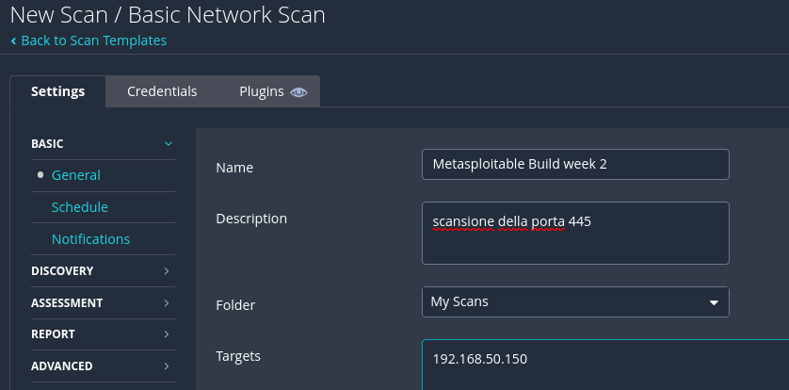
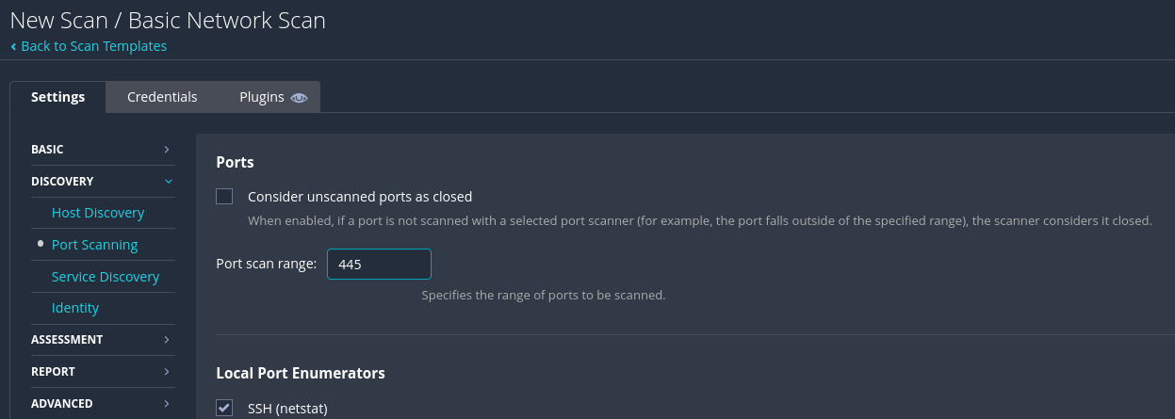
SCANNING CON NESSUS
La prima cosa da fare è aprire Nessus e fare uno scanning di rete (basic scan) sulla macchina metasploitable che ha indirizzo ip: 192.168.5.150.
Siamo andati a farlo sulla porta 445 come richiesto.

Slide 43
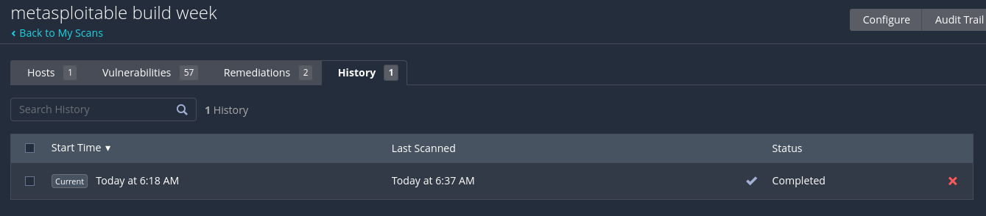
SCANNING CON NESSUS
Dopo aver finito la scansione possiamo controllare quante sono le vulnerabilità e poi andarle a “fixare” se richiesto. Noi le abbiamo sfruttate per entrare nella macchina.

Slide 44
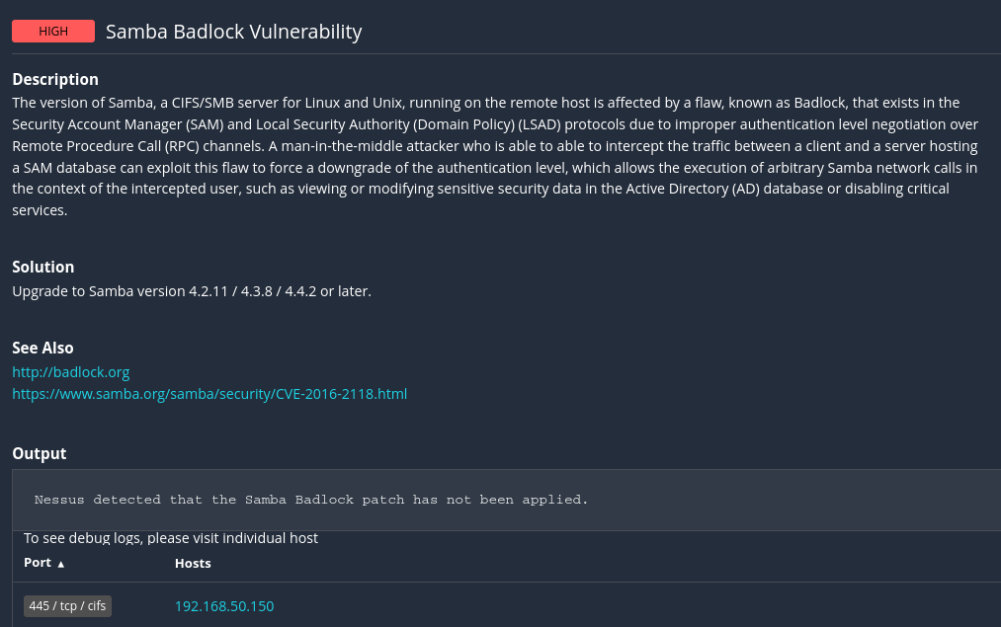
SCANNING CON NESSUS
Questa è la vulnerabilità presente sulla macchina Metasploitable che andremo a sfruttare. Un “Man-in-the middle” può riuscire a intercettare il traffico ed eseguire comandi da remoto.

Slide 45
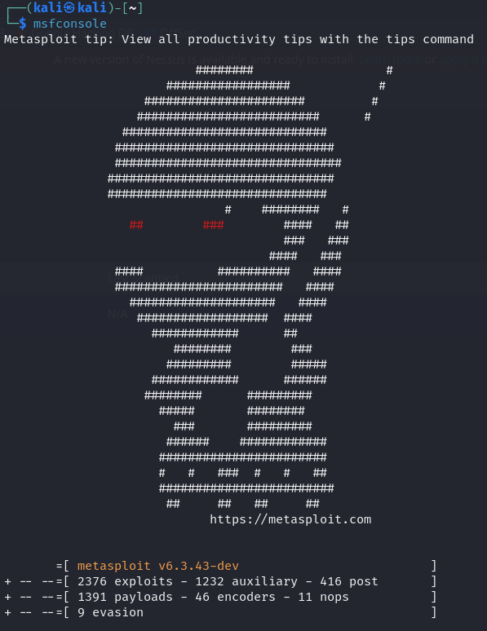
ACCENSIONE DI METASPLOIT
Metasploit lo usiamo per penetrare nelle macchine vulnerabili. Da notare che ogni volta che la avviamo il disegno che ci appare è sempre diverso dal precedente avvio. Lo avviamo dalla console di Kali tramite il comando “msfconsole”.

Slide 46
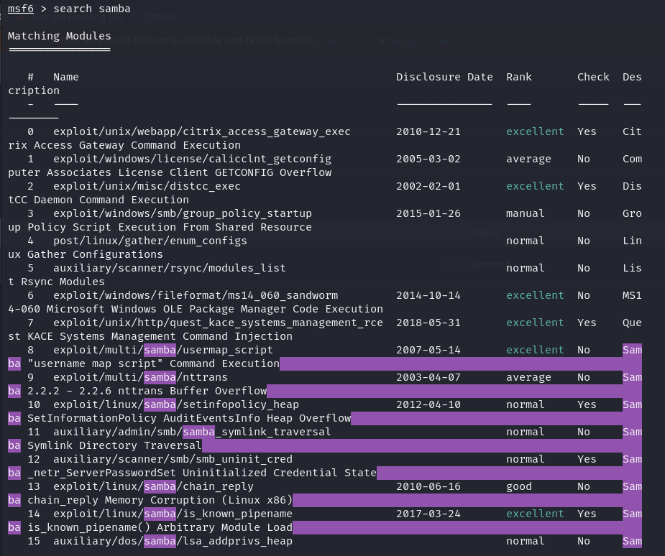
RICERCA CON METASPLOIT
Per vedere quale è la vulnerabilità da utilizzare, abbiamo fatto una ricerca all’interno di Metasploit. Abbiamo notato che con solo la parola “samba” trovavamo molte vulnerabilità e quindi siamo andati a farla in modo più specifico per la vulnerabilità che ci interessa.

Slide 47
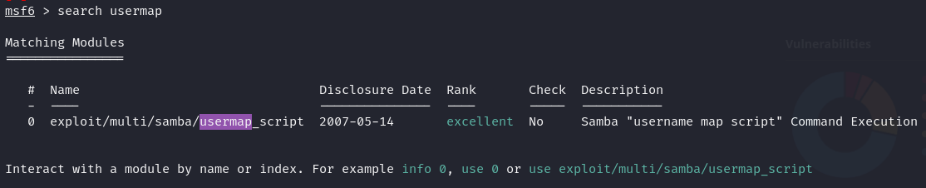
RICERCA CON METASPLOIT
Abbiamo scelto come parola chiave di ricerca la parola usermap, che ci ha permesso di restringere la ricerca in un solo “exploit”.

Slide 48
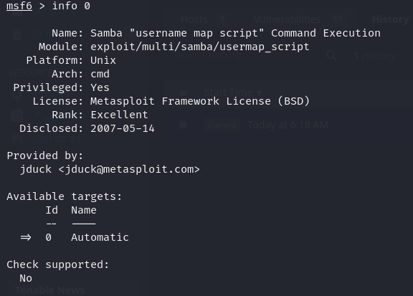
RICERCA CON METASPLOIT
Siamo andati ad informarci, tramite il comando “info 0” dove “0” è la scelta dell’exploit che andremo ad utilizzare, se l’exploit da utilizzare era quello che faceva al caso nostro.

Slide 49
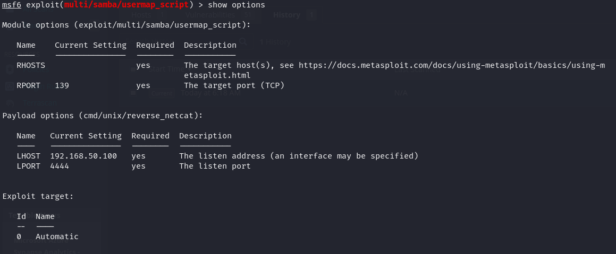
ESECUZIONE DI METASPLOIT
Usando l’exploit “multi/samba/usermap_script” notiamo che il payload è già preconfigurato ma che dobbiamo settare alcuni argomenti.

Slide 50
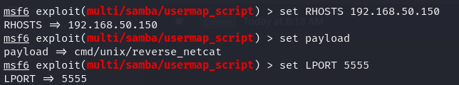
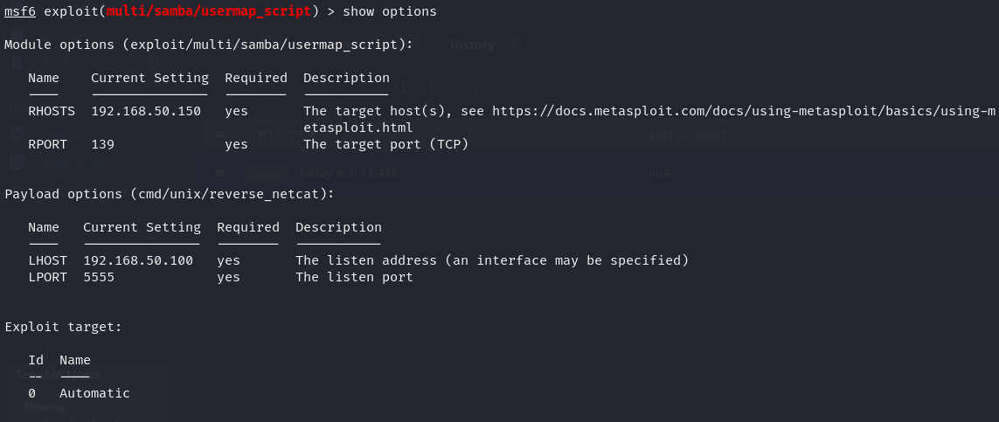
ESECUZIONE DI METASPLOIT
Dopo aver settato l’ RHOST e l’ LPORT; siamo andati a controllare attraverso il comando “show options” se erano stati inseriti correttamente.

Slide 51
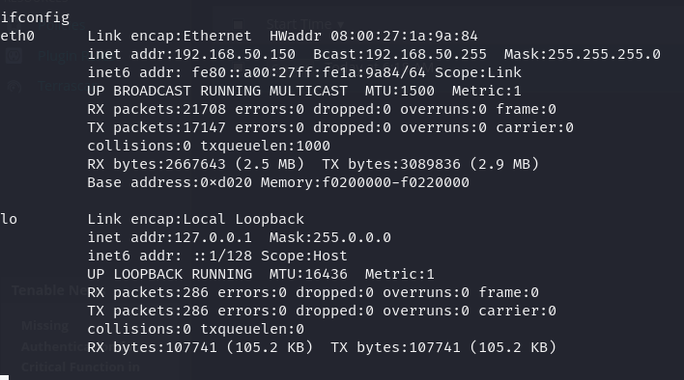
ESECUZIONE DI METASPLOIT
Dopo averlo attivato attraverso il comando “exploit” siamo riusciti ad entrare nella macchina. Ce ne accorgiamo perché la configurazione di rete che controlliamo con il comando “ifconfig”, è quello di Metasploitable.

Slide 52
CONCLUSIONI
Questa situazione sottolinea l'importanza di mantenere i dispositivi costantemente aggiornati con le versioni più recenti disponibili. Gli attacchi di tipo Man-in-the-middle permettono agli aggressori di inserirsi tra il cliente e il server o tra due dispositivi, intercettando il traffico che passa tra di essi. Questo mette in evidenza l'essenzialità di avere una connessione sicura per garantire la protezione delle comunicazioni e dei dati trasmessi.

